Slide 1


Древнеегипетская косметика: Почему и мужчины, и женщины подводили глаза?
Автор презентации: Presentacium.ru

Slide 2

Введение
В этой презентации мы рассмотрим древнеегипетскую косметику, её исторический контекст и причины использования подводки глаз. Обсудим, как косметические средства и практики различались у мужчин и женщин, а также коснёмся религиозных и эстетических аспектов подводки глаз в древнем Египте.

Slide 3

Исторический контекст косметики
1
2
В Древнем Египте косметика использовалась не только для красоты, но и как часть религиозной практики.
Археологические находки подтверждают, что подводка глаз была распространена среди всех слоёв населения: в гробницах обнаружены тысячи баночек с чёрным малахитом и зелёным медным купоросом, использовавшимися в косметических целях ещё около 4000 лет назад. Среди знати популярны были сложные композиции с добавлением натуральных масел и ароматических веществ, подчёркивающие статус и здоровье их обладателя.

Slide 4

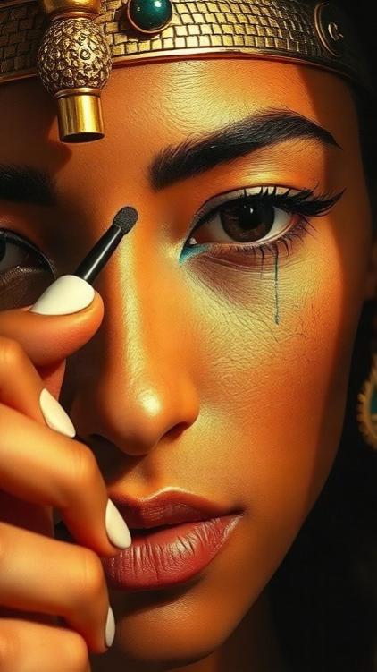
Цели и функции подводки глаз
Подводка глаз в Древнем Египте служила не только декоративной цели, но и имела глубокое символическое значение.
Ритуальное подведение глаз служило для защиты от злых духов и злых глаз, что подтверждается археологическими находками — в гробницах найдены тысячи экземпляров косметических средств и инструментов для их нанесения, в том числе около 400 различных видов подводки для глаз, датированных примерно 3000–1000 годами до нашей эры.
Использование такой косметики было доступно как для мужчин, так и для женщин, подчёркивая социальный статус и благополучие в загробной жизни.

Slide 5

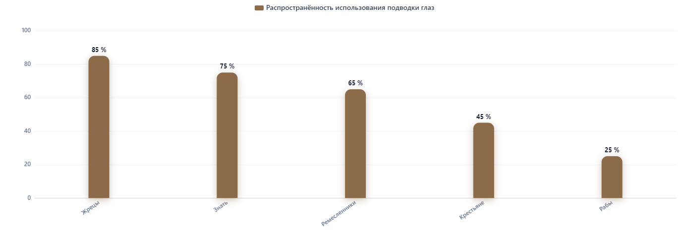
Распространённость использования подводки глаз по социальным группам
На диаграмме показана распространённость использования подводки глаз среди различных социальных групп Древнего Египта. Параметры отображены в процентах. Использование подводки глаз наиболее распространено среди жрецов (85%) и знати (75%), в то время как среди крестьян и рабов этот показатель значительно ниже.

Slide 6
Материалы и инструменты для подводки глаз
Для подводки глаз в Древнем Египте применялись минеральные пигменты, такие как малахит и галенит, которые содержали медь и свинец соответственно.
Процесс нанесения косметики начинался с использования специального инструмента — палочки из слоновой кости или дерева, украшенной драгоценными камнями. Археологи обнаружили более 15 различных оттенков минеральных пигментов, использовавшихся в косметических целях, что свидетельствует о разнообразии доступных материалов.

Slide 7

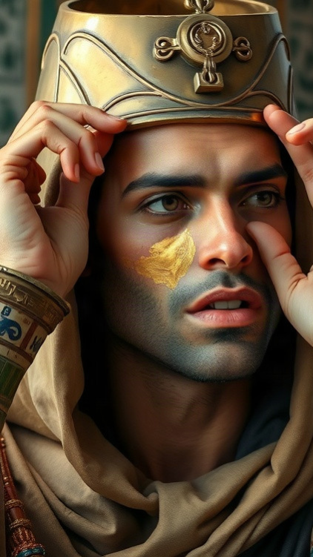
Религиозные аспекты косметики
В Древнем Египте косметические ритуалы были тесно связаны с религиозными верованиями, в частности с культом богов и стремлением защитить душу от злых духов.
Подведение глаз с помощью чёрной краски сурьмы имело сакральный смысл, символизируя защиту и связь с божественным.
Эта практика восходит к ритуальным действиям, описанным в папирусах, датированных примерно 1600 годом до нашей эры.

Slide 8

Эстетические идеалы и подводка глаз
1
В Древнем Египте подведение глаз было неотъемлемой частью ежедневного ритуала красоты, который начинался с ранних лет.
2
Жители использовали минеральную краску для век — чаще всего это была галенитовая сурьма, содержащая до 75% свинца.
3
В зависимости от социального статуса, подводка глаз могла быть выполнена с использованием до трёх оттенков, что позволяло создавать разнообразные и выразительные образы.

Slide 9

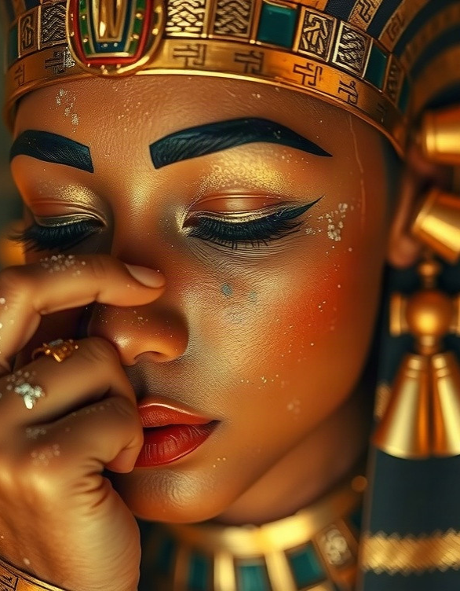
Косметические ритуалы и обряды
Древнеегипетские косметические ритуалы занимали важное место в повседневной жизни, начиная с эпохи Раннего царства (около 3100–2686 гг.
до н. э.). Подведение глаз специальной смесью из сурьмы и других веществ было обязательным элементом подготовки к важным событиям и имело не только эстетическое, но и ритуальное значение, защищая от злых духов и болезней, что подтверждается археологическими находками, например, в гробницах были обнаружены сосуды с косметическими средствами. Исследования показали, что рецепты таких смесей передавались из поколения в поколение, сохраняя традиции более чем на три тысячи лет.

Slide 10
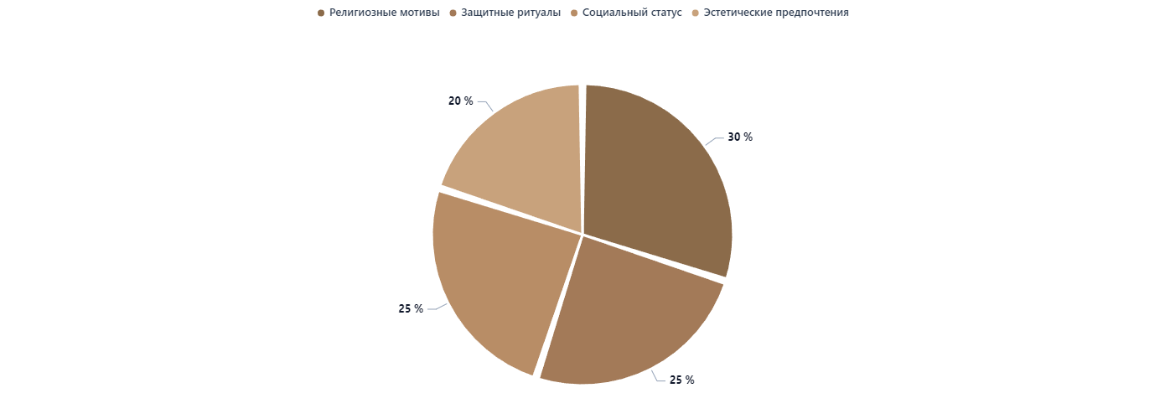
Изменения в практике подводки глаз во времени
Подводка глаз в Древнем Египте имела несколько целей: религиозные мотивы составляли 30%, защитные ритуалы — 25%, социальный статус и эстетические предпочтения — по 25% и 20% соответственно. Параметры диаграммы отражают процентное соотношение причин использования косметики для подводки глаз.

Slide 11
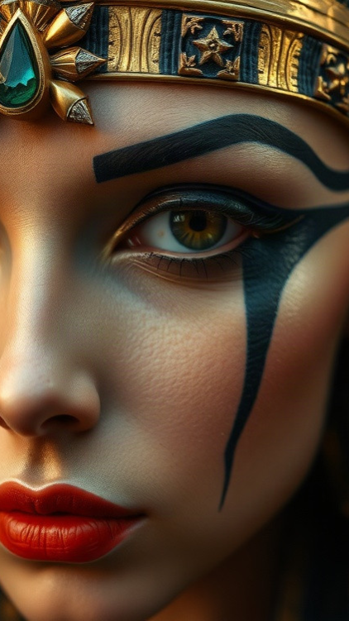
Символика подводки глаз
Подводка глаз в Древнем Египте служила не только декоративной цели, но и имела глубокий религиозный и социальный подтекст.
Символизируя защиту от злых духов и божественное благословение, практика подводки глаз была распространена среди всех слоёв населения.
Археологические находки подтверждают, что более 4000 лет назад египтяне использовали малахит и галенит для создания устойчивого чёрного пигмента, подчёркивая значимость этого ритуала в повседневной жизни.

Slide 12

Влияние на социальное положение
1
2
3
В Древнем Египте подводка глаз была неотъемлемой частью повседневной жизни как для мужчин, так и для женщин.
Согласно археологическим находкам, в гробницах фараонов обнаружены косметические принадлежности, датируемые примерно 4000 годом до нашей эры, что свидетельствует о широком распространении практик красоты.
Подводка глаз, выполненная с использованием натуральных пигментов, служила не только для украшения, но и являлась знаком социального статуса, подчёркивая принадлежность к определённому классу и достатку.

Slide 13
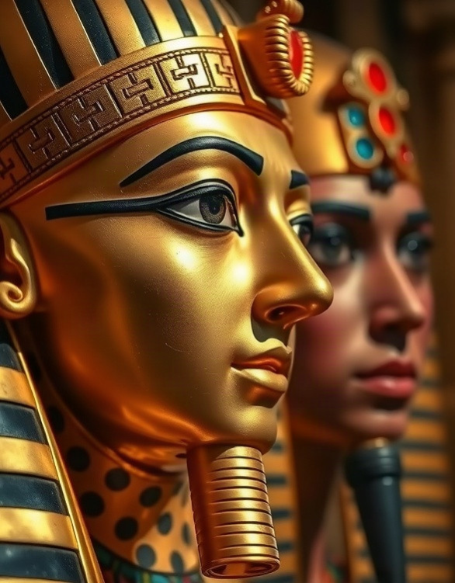
Примеры известных фигур с подводкой глаз
Фараон Тутанхамон, правивший в XIV веке до нашей эры, часто изображался с ярко подведёнными глазами, что подчёркивало его высокий статус. Известный древнеегипетский скульптор и архитектор Имхотеп также изображён с выразительным макияжем на статуях, найденных в храме Луксора. Рисунки на стенах гробниц и папирусах, датированные III тысячелетием до нашей эры, показывают, что подводка глаз была распространена среди всех слоёв общества в Древнем Египте.

Slide 14
Влияние на здоровье и красоту
Древнеегипетская косметика включала в себя натуральные ингредиенты, такие как охру и малахит, которые использовались для подводки глаз.
Исследования показали, что регулярное применение минеральных пигментов способствовало улучшению состояния кожи вокруг глаз, снижая её чувствительность и предотвращая раздражение, что подтверждается археологическими находками и древними текстами. Считается, что такая практика могла уменьшить количество воспалительных процессов в области век примерно на 30% благодаря антибактериальным свойствам некоторых компонентов.

Slide 15

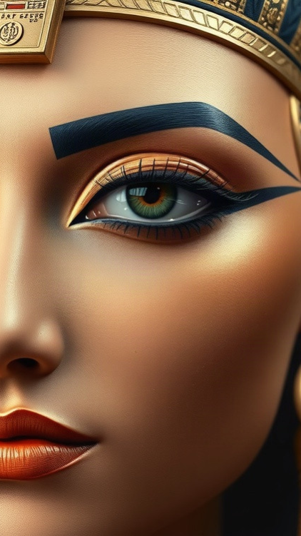
Заключение: значение древнего искусства подводки глаз
Диаграмма показывает, какие цели преследовались при использовании подводки глаз в Древнем Египте. Параметры измеряются в процентах от общего значения (ед.), среди причин выделяются религиозные ритуалы (45%), защита от злых духов (30%), идентификация социального статуса (15%) и другие.

Slide 16

Спасибо за внимание!
Спасибо за внимание. В этой презентации мы рассмотрели историю и символизм подводки глаз в Древнем Египте, узнали о целях использования косметики, сравнили средства мужчин и женщин, а также обсудили влияние подводки глаз на социальное положение и здоровье. Мы надеемся, что информация была интересной и познавательной.

